Slide 1

Страна Починки

Slide 2

МОСТ
Назовите рабочие инструменты швейных работ
(иглы и ножницы)
Назовите материалы швейных работ
(различные виды бумаг, картон, ткань, нитки)
Назовите приспособления для швейных работ
(булавки и наперсток)
Назовите виды ручных стежков
(прямые, косые, крестообразные, петельные, петлеобразные)
Назовите отделочные ручные стежки
(вперед иголку, назад иголку, тамбурные, стебельчатые, петельные, крестообразные)

Slide 3

ВОРОТА

Slide 4
«1. Одежда имеет большое значение в жизни человека. Она согревает его, скрывает недостатки фигуры, украшает.
2. Представить человека без одежды невозможно, в ней он учится, работает, занимается спортом, отдыхает.
3. Для того чтобы вещи, которые мы носим, служили дольше, за ними нужно правильно ухаживать.
4. Одежда никогда не будет аккуратной, если на ней не достает пуговиц и другой фурнитуры.
5. Долговечность одежды во многом зависит от опрятности человека.
6. За своей одеждой надо следить ежедневно. Аккуратным людям вещи служат дольше.
7. Но как бы ни был он аккуратен, одежда может распороться по шву, порваться или протереться.
8. Нужно уметь устранить эти недостатки, чтобы изделие и после ремонта было пригодно для использования. Одежда и белье, приготовленное для ремонта, должны быть выстираны и отутюжены»

Slide 5
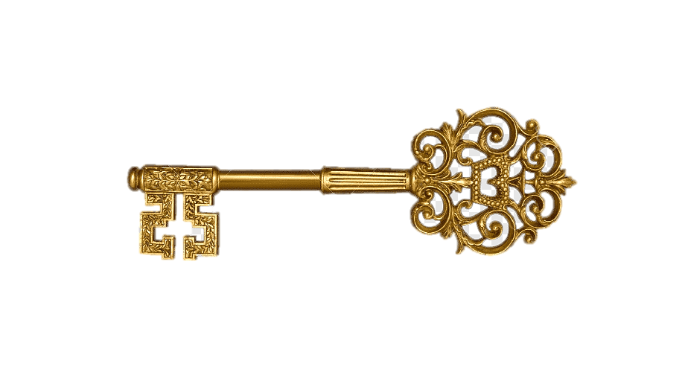

Slide 6
Тема урока:
Ремонт одежды и белья

Slide 7
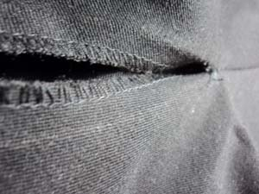
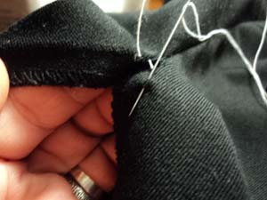
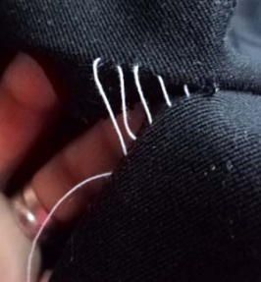
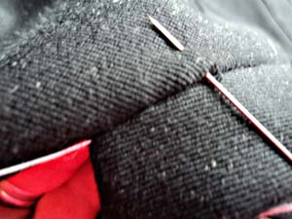
Дом №1
Ремонт одежды по распоровшемуся шву
Одежда рвется по шву. Это случается при резких движениях, быстрой ходьбе, из-за износа ниток, которыми шили одежду.
Ремонт одежды можно выполнить стачным швом вручную или на швейной машине нитками в цвет ткани.
Место ремонта | Вид ремонта | Схема ремонта
Распоровшему шву | Стачной шов ручной или на швейной машине

Slide 8
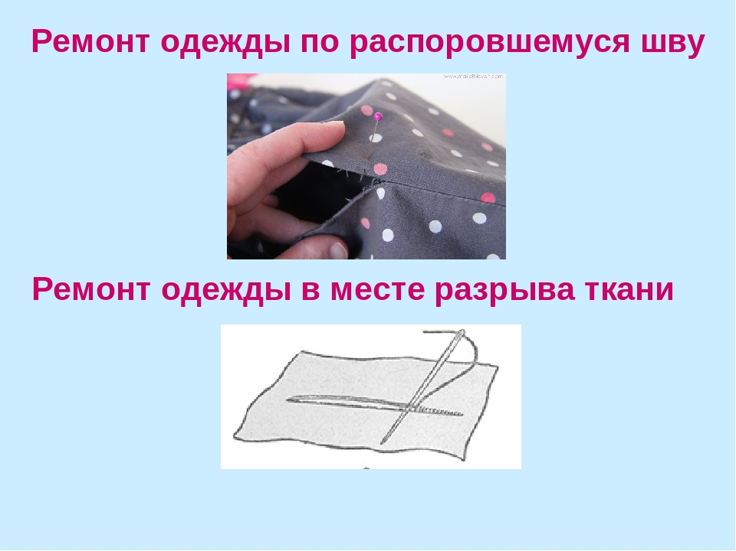
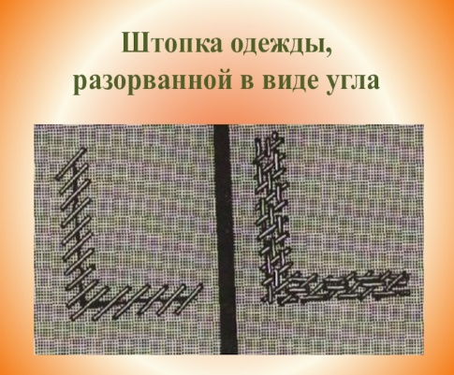
ДОМ №2
«Ремонт в месте разрыва ткани»
Иногда одежда и бельё рвутся от неаккуратного обращения с ними.
Ремонт одежды в этом случае выполняют частыми косыми стежками нитками в цвет ткани. Номер ниток зависит от толщины ткани.
Место ремонта | Вид ремонта | Схема ремонта
Разрыв ткани | Частые косые стежки

Slide 9
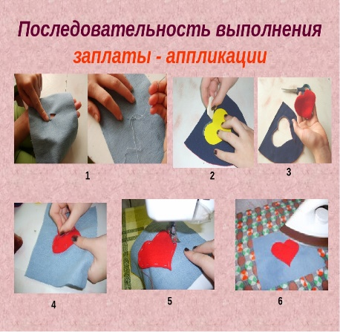
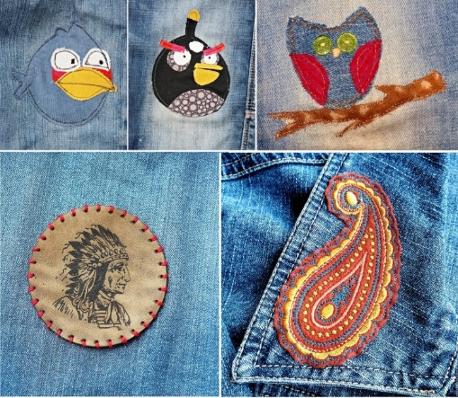
ДОМ №3
«Наложение заплаты»
Иногда ткань одежды получает повреждение или изнашивается так, что ремонт необходимо выполнить наложением заплаты на место повреждения. Заплата может быть декоративной, в виде аппликации. Для такой заплаты подойдет любая плотная ткань, мягкая кожа или клеёнка.
По форме заплата-аппликация может быть круглая, овальная, прямоугольная, квадратная, в виде цветка, листочка, фигурки животного.
Материал для заплаты-аппликации подбирают контрастного цвета или в цвет изделия.
Готовую аппликацию прикрепляют с лицевой стороны изделия ручными стежками (косыми, петельными) или машинной строчкой.
Место ремонта | Вид ремонта | Схема ремонта
Разрыв ткани | Наложение заплаты

Slide 10
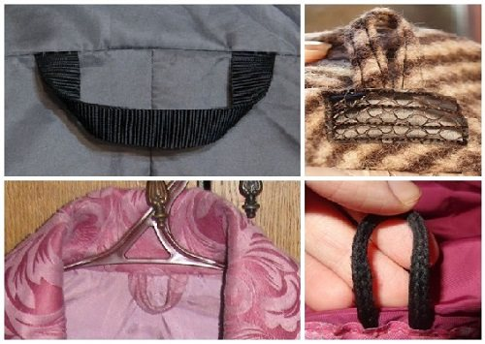
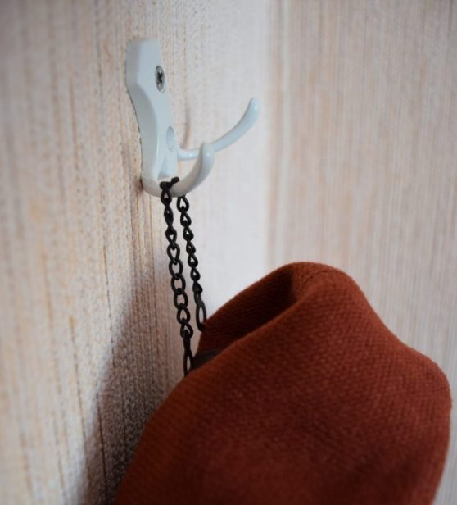
ДОМ №4
«Замена вешалки»
Вешалка служит для того, чтобы за неё было удобно вешать пальто, халат, полотенце и другие вещи. Вешалку изготавливают из ткани изделия или другого материала цвет ткани (например, из узкой тесьмы, ленты, тонкого шнура).
Пришивают вешалку косыми стежками швейными нитками в цвет ткани изделия.
Место ремонта | Вид ремонта | Схема ремонта
Обрыв вешалки | Замена вешалки

Slide 11


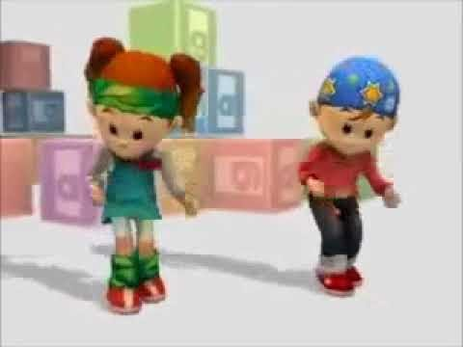
ДОМ №5
«Дом отдыха»

Slide 12
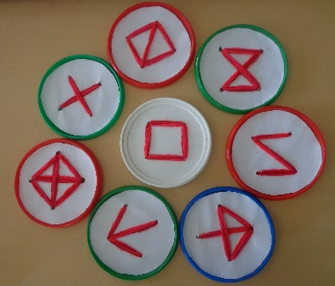
ДОМ №6
«Пришивание пуговиц»
Пуговицы в одежде служат для застёгивания и отделки. Они бывают разных цветов и размеров. Обычно пуговицы подбирают в цвет основной ткани изделия. Если пуговицы являются отделкой, они могут быть другого цвета, отличного от цвета ткани одежды.
По форме пуговицы бывают круглые, овальные, квадратные, треугольные.
Пуговицы изготавливают из разных материалов, и поэтому они могут быть деревянные, пластмассовые, стеклянные, металлические, обтяжные из ткани, кожи.
По назначению пуговицы бывают плательные, пальтовые, костюмные, брючные, форменные, детские. Для разных видов одежды используют различные пуговицы.
Место ремонта | Вид ремонта | Схема ремонта
Обрыв пуговицы | Пришивание пуговицы

Slide 13

ПРАКТИЧЕСКАЯ
РАБОТА

Slide 14
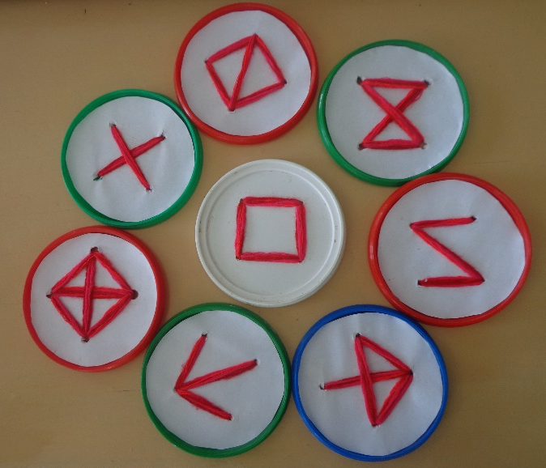
ДОМ №7
«Мастерская»
Нарисовать способы пришивания пуговиц с четырьмя отверстиями.
Показать на образце способ пришивания пуговицы.
На образце определить правильность пришивания пуговиц.
На что похожи способы пришивания пуговиц.

Slide 15

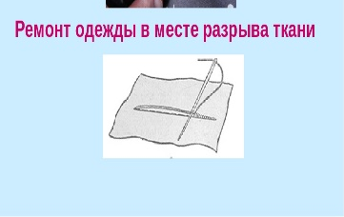


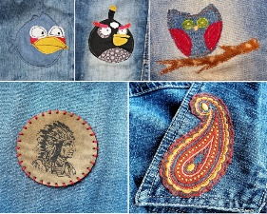



Рефлексия
Место ремонта | Вид ремонта | Схема ремонта
Распоровшему шву | Стачной шов ручной или на швейной машине
Разрыв ткани | Частые косые стежки
Разрыв ткани | Наложение заплаты
Обрыв вешалки | Замена вешалки
Обрыв пуговицы | Пришивание пуговицы

Slide 16

Спасибо за урок !

